Slide 1
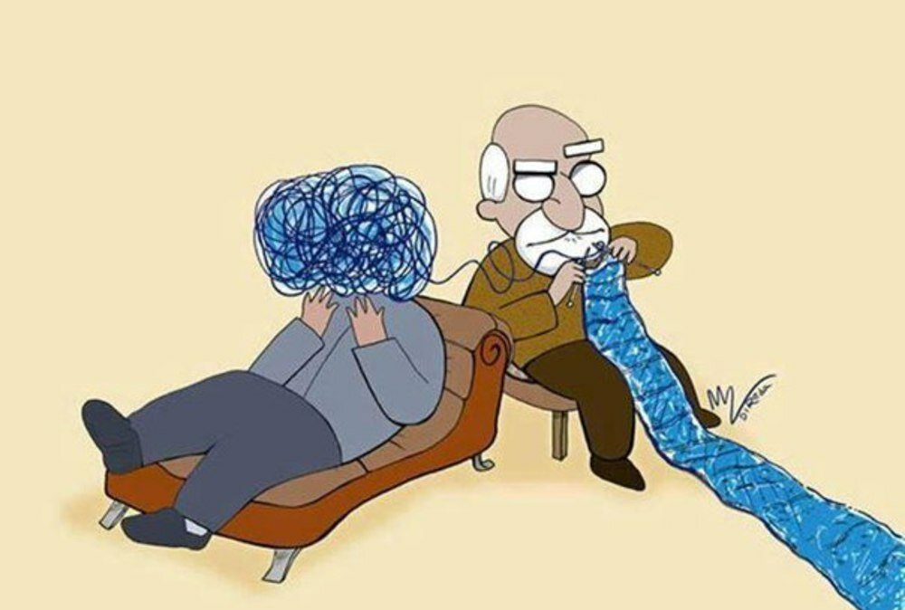
ПРОФЕССИОНАЛЬНАЯ ЭТИКА И КУЛЬТУРА

Slide 2
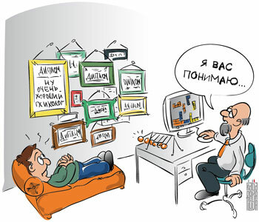

Этический кодекс психолога обязателен для соблюдения всеми практикующими психологами, в том числе в онлайн-формате.
Каждый психолог должен знать этический кодекс и руководствоваться им в своей работе. В ситуации взаимодействия психолога с клиентом этический кодекс позволяет регулировать это взаимодействие и делать работу между участниками комфортной, а обстановку экологичной и безопасной для всех участников процесса.

Slide 3
До 1953 года не существовало никаких норм и правил работы психолога с клиентами. В связи с чем были нередки случаи, когда психолог вступал с клиентом в любовную связь, одним из ярких примеров такой связи являются отношения Карла Юнга с Сабиной Шпильрейн.
Повсеместность таких случаев привела к тому, что в 1953 в Америке был создан первый этический кодекс психолога, основанный на анализе около 1000 эпизодов этичного и неэтичного поведения психологов. В последствии данный кодекс дополнялся и перерабатывался.
Вслед за американскими психологами последовали европейские. Однако, кодекс, разработанный в Европе разительно отличался от американского, в связи с чем назрела необходимость создания нового универсального кодекса, отражавшего особенности большинства стран и удовлетворяющего потребности разных менталитетов.
Таким образом, уже в 1995 Европейской федерацией психологических ассоциаций был разработан "Единый этический кодекс", а в 2005 году была принята новая его версия.
МОЛДОВА- АССОЦИАЦИЯ ПСИХОЛОГОВ И ПСИХОТЕРАПЕВТОВ РЕСПУБЛИКИ МОЛДОВА https://www.aoappm.com/kodekspsihologa
РОССИЯ –РПО
Американская психологическая ассоциация, АПА (American Psychological Association, APA) — объединение профессиональных психологов в мире, включающее специалистов из США и Канады, ассоциированных членов из других стран.

Slide 4

Предмет этики
Термин «этика» происходит от древнегреческого слова «ethos» («этос»). Первоначально под этосом понималось привычное место совместного проживания, дом, человеческое жилище, звериное логово, птичье гнездо.
Этос (в переводе с греческого – «характер», «нрав», «душевный склад») — в античной философии обозначал привычки, нравы, темпераменты, обычаи. Этос как более устойчивый нравственный элемент аргументации, часто противопоставляется пафосу, как временному душевному переживанию. (уместность)

Slide 5

Мораль:
а) как характеристика личности, совокуп­ность моральных качеств, добродетелей
б) как характеристика отношений между людьми, совокупность моральных норм (требований, заповедей, правил)
Моральное измерение личности
Мораль, начиная с греческой античности, понималась, как мера господства человека над самим собой, показатель того, насколько человек ответствен за себя, за то, что он делает.
Моральное измерение общества
Мораль как волевое отношение есть сфера поступков, прак­тически-деятельных позиций человека. А поступки объективируют внутренние мотивы и помыслы индивида, ставят его в определен­ное отношение к другим людям.

Slide 6


Профессионализм как нравственная черта личности
Профессиональная этика - это совокупность моральных норм, которые определяют отношение человека к своему профессиональному долгу.
Нравственные отношения людей в трудовой сфере регулирует профессиональная этика. Общество может нормально функционировать и развиваться только в результате непрерывного процесса производства материальных и ценностей.
Содержанием профессиональной этики являются кодексы поведения, предписывающие определенный тип нравственных взаимоотношений между людьми и способы обоснования данных кодексов.

Slide 7


Те ситуации, в которых оказываются люди в процессе выполнения своих профессиональных задач, оказывают сильное влияние на формирование профессиональной этики. В процессе труда меду людьми складываются определенные моральные отношения. В них есть ряд элементов, присущих всем видам профессиональной этики.
Во-первых, это отношение к общественному труду, к участникам трудового процесса,
Во-вторых, это те моральные отношения, которые возникают в области непосредственного соприкосновения интересов профессиональных групп друг с другом и обществом.

Slide 8
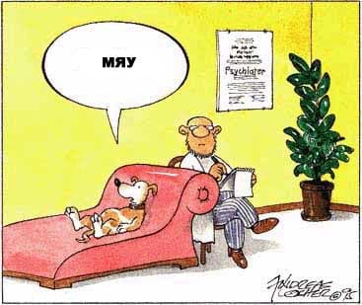
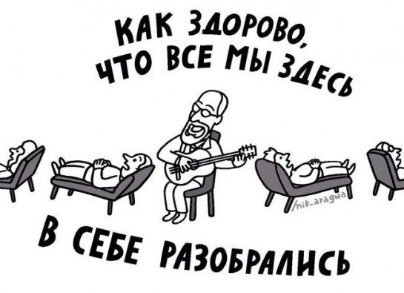
Особенности труда этих профессиональных групп усложняют моральные отношения и к ним прибавляется новый элемент:
взаимодействие с людьми - объектами деятельности. Здесь нравственная ответственность приобретает решающее значение. Общество рассматривает нравственные качества работника как один из ведущих элементов его профессиональной пригодности. Общеморальные нормы должны быть конкретизированы в трудовой деятельности человека с учетом специфики его профессии.

Slide 9

Общее представление о профессии
В целом же понятие «профессия» включает следующие характеристики:
• это ограниченный вид труда, что для психолога неизбежно предполагает сотрудничество со смежными специалистами;
• это труд, требующий специальной подготовки и постоянной переподготовки;
• это труд, выполняемый за вознаграждение;
• это общественно полезный труд;
• это труд, дающий человеку определенный статус в обществе.

Slide 10
О психологии профессиональной и «любительской»
Наличие теоретической базы у специалиста, где главное — систематизированные, обобщенные представления о психике и психологии. У «любителя» могут быть достаточно обширные психологические знания.
2. Опора специалиста на метод научного познания, позволяющий ему не только ориентироваться в многообразных научных проблемах, но и уметь находить их для себя там, где обыватель их просто не способен увидеть.
3. Использование специалистом специальных разработанных в психологии средств — методик, то есть научно обоснованных и подтвердивших себя на практике конкретных способов деятельности, направленных на достижение определенной цели — научной, диагностической, формирующей.

Slide 11

4. Особая ответственность психолога–профессионала.
5. Психолог–профессионал поддерживает связь со своими коллегами, а также — с бывшими сокурсниками, преподавателями, со смежными специалистами и т. п.
6. Наличие у психолога–профессионала документа о психологическом образовании.
7. Особый профессиональный такт и следование профессионально–этическим нормам у психолога–профессионала.
8. Способность к профессиональному развитию и саморазвитию психолога–профессионала.
9. Развитая профессиональная психогигиена труда у психолога–специалиста.
10. Важная характеристика психолога–профессионала — осторожное и критичное отношение к существующим и нарождающимся в немалых количествах новым методам.

Slide 12
ПОДГОТОВКА ПРОФЕССИОНАЛЬНЫХ
ПСИХОЛОГОВ
В настоящее время выделяется три основных типа профессионального психологического образования в Европе:
- непрерывное пятилетнее специализированное;
- непрерывное пятилетнее общее;
прерывающееся специализированное образование «3+3»
В последипломном образовании психологов во многих европейских странах можно выделить два основных направления: исследовательское и практическое профессиональное.
Высшее психологическое образование США включает три основных ступени обучения:
Первую ступень высшей школы составляет обучение в двухгодичных колледжах. Студенты имеют право на выбор дисциплин и своего учебного плана в соответствии с будущей специализацией.
Вторую ступень психологического образования составляет обучение в четырехгодичных колледжах. Обычно это колледжи поведенческих и социальных наук, школы социальных и поведенческих наук, колледжи гуманитарных и естественных наук.
Третью ступень высшего психологического образования составляет обучение в университетах для получения степени магистра и доктора наук.

